Slide 1
逍遥大药房管理系统
姓名：
学号：
专业：
指导教师：

Slide 2
研究的背景及意义
随着社会的迅速发展和药房行业竞争的日益激烈，传统的人工管理方式已经不足以满足逍遥大药房管理者的需求，在计算机科学日益成熟的今天，逍遥大药房管理者已经意识到利用计算机对逍遥大药房管理的重要性。使用计算机来管理逍遥大药房会更加便捷，所以研发一个合适的逍遥大药房管理系统是必要的。按照逍遥大药房管理行业的特征和实际情况，逍遥大药房管理系统应该突显后台管理，注重数据分析等功能，努力为管理者提供有效的管理方式。通过逍遥大药房管理系统，来描述如何制作一个能够科学管理逍遥大药房的系统。

Slide 3
本课题研究现状
现今，越来越多的人乐于选择一项合适的管理方案，但是普通用户往往受到管理经验地限制，这时大药房管理系统的崛起，大量逍遥大药房管理系统制度进入人们生活，而逍遥大药房管理系统制度无疑是逍遥大药房管理的最好制度，在这样成功的管理模式背景下，随着逍遥大药房信息的增多，逍遥大药房的管理成为了一个难题。高效便捷地管理逍遥大药房管理系统成为了转变管理模式，与时代兼容的当务之急。
逍遥大药房管理系统，为管理员随时随地查看逍遥大药房管理提供了便捷的方法，更重要的是大大的简化了管理员管理逍遥大药房信息的方式方法。相比于传统的系统信息管理方法，这样的电子信息管理更为简洁方便，在逍遥大药房管理系统维护信息反馈和处理信息意见方面也有得天独厚的优势。
逍遥大药房管理系统能做到的不仅是大大简化管理员的信息管理工作，更能在数字化的平面网络上及时掌握了解各类逍遥大药房的库存信息，而这个系统在带给全新信息管理统计和分类的同时，还成为日后制定管理思路的重要数据参考。过程永远比结果重要。毕业设计是大学生活中最为浓墨重彩的一笔，在这个过程中不仅学到更为全面的书本和实践知识，更让我感受到了浓浓的同窗之情及师生情。这个系统成为系统管理者最不可或缺的内容。尽管目前有大部分已经将逍遥大药房管理系统投入使用，但是人们对于系统要求也变得越来越高，大部分系统已经能完美处理各类信息，但是为了更好地契合逍遥大药房管理思路，不同用户有不同的要求，个性化也是管理系统十分重要的一点。随着逍遥大药房管理系统规模的不断扩大，信息共享也成一种趋势。逍遥大药房管理系统的发展也证明了系统管理在不断发展进步，各种理念也越来越先进，对各方面的要求也变得越来越高，逍遥大药房管理系统完全可以在进入页面时发布各类信息进行推荐交流。

Slide 4
研究内容
逍遥大药房管理系统的需求和管理上的不断提升，逍遥大药房管理的潜力将无限扩大，逍遥大药房管理系统在现代社会上被广泛关注，本系统对此进行总体分析，将逍遥大药房信息管理的发展提供参考。逍遥大药房管理系统对逍遥大药房管理方面有着明显的带动效应，尤其对管理者的帮助更大。
本系统主要包括管理员和用户两个用户角色；主要包括：首页，个人中心，用户管理，保健品分类管理，药品分类管理，药品信息管理，疫情常识管理，保健品管理，系统管理，订单管理等功能的管理系统。

Slide 5
技术路线
本课题采用文献法,案例分析法,调查法等研究方法。采用调查法，实地调查具体对逍遥大药房在管理方面的需求，熟悉业务流程；采用文献法，查找相关文献，借鉴相关研究成果，学习相关技术；并采用案例分析法，通过了解目前市场上已有的相关管理系统的功能，了解其优点和缺点，再根据这些设计出更完善的逍遥大药房管理系统。 本课题研究过程如下：
1.进行系统的可行性分析和研究。
2.各个模块和数据库的分析和研究。
3.对系统进行详细设计。
4.构建数据库。
5.编写代码并实现各模块功能。
6.测试系统。

Slide 6
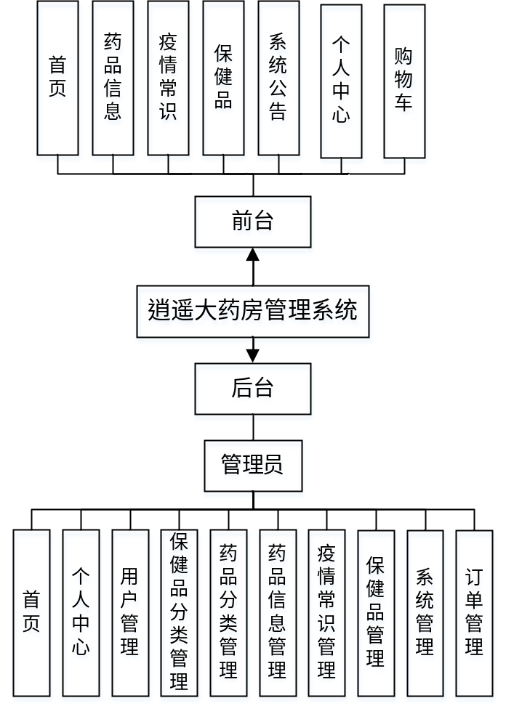
系统总体功能模块

Slide 7
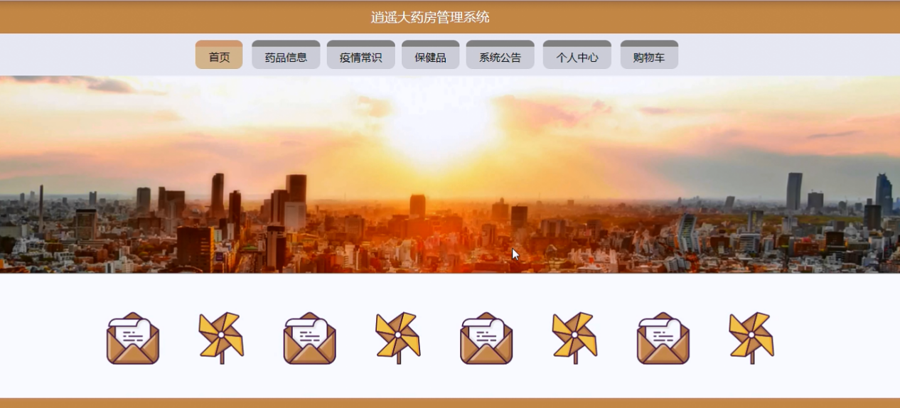
系统首页界面图

Slide 8
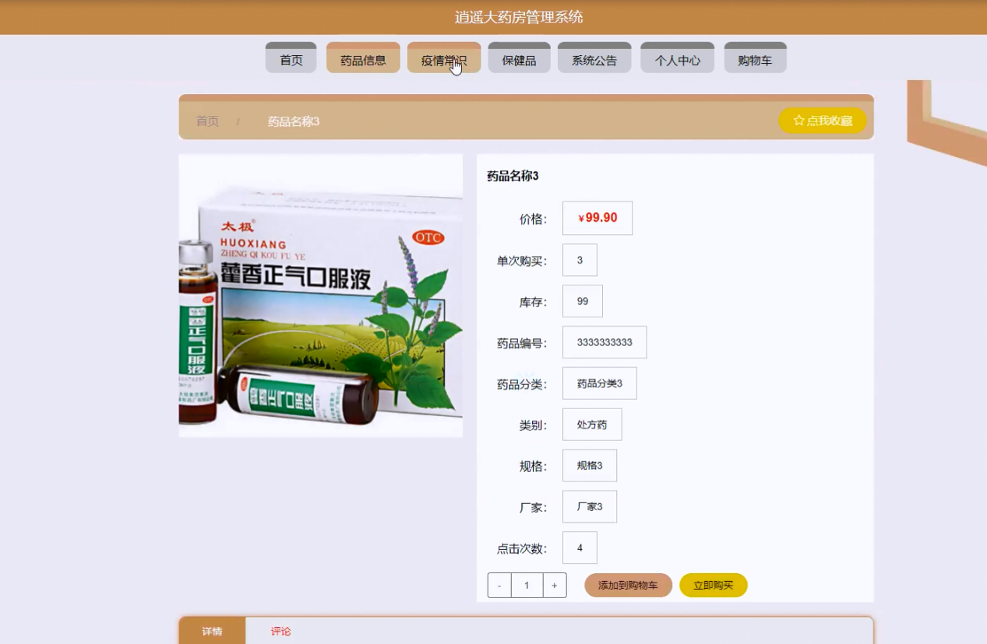
药品信息界面图

Slide 9
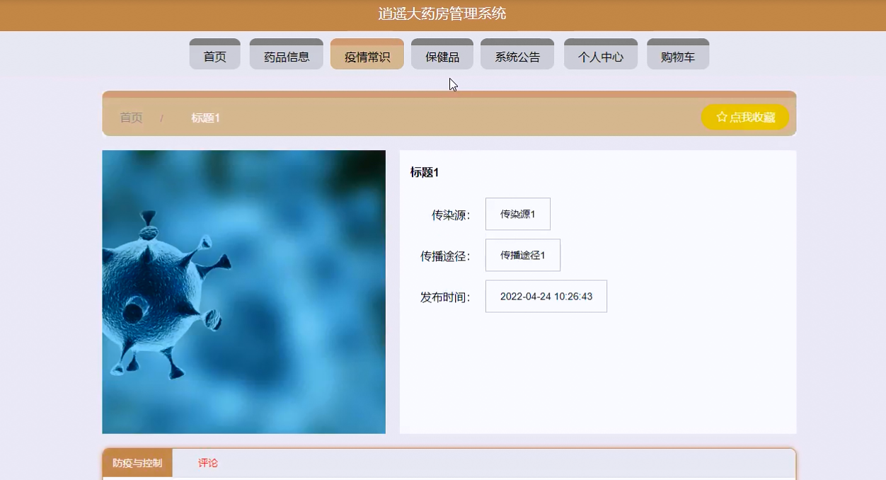
疫情常识界面图

Slide 10
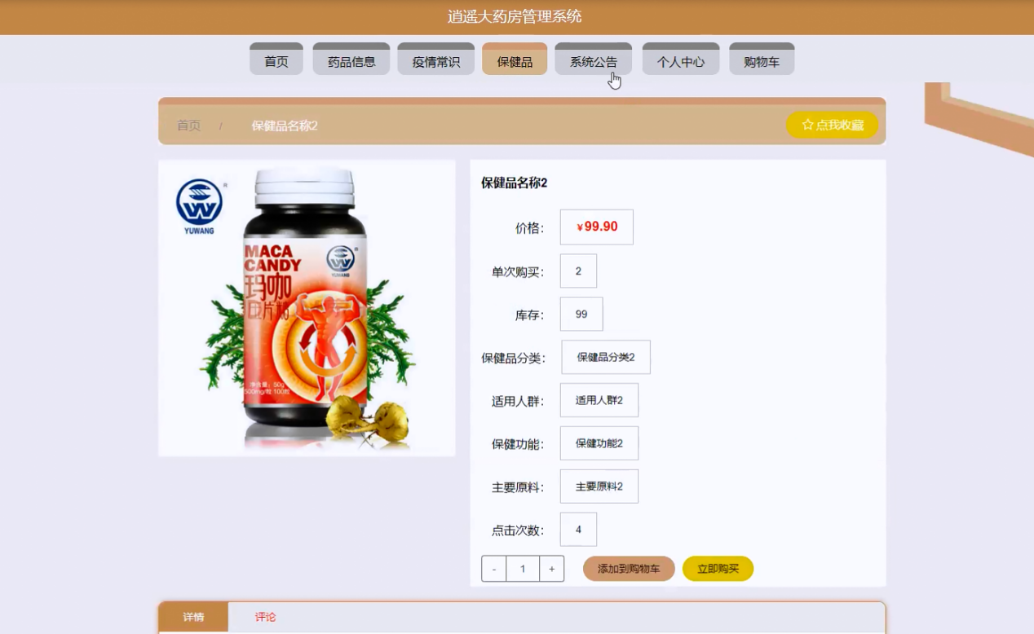
保健品界面图

Slide 11
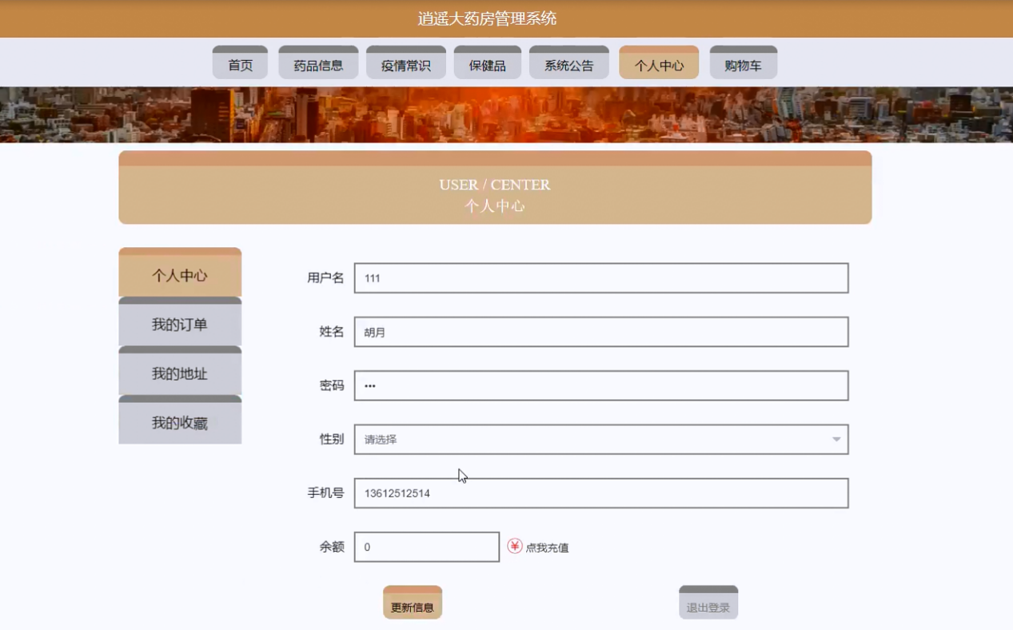
个人中心界面图

Slide 12
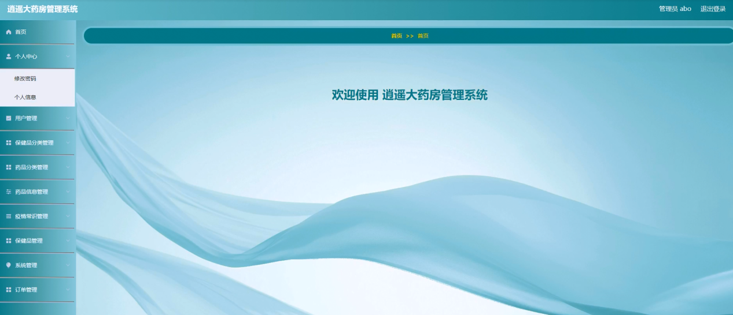
管理员功能界面图

Slide 13
结论
经过实地调研,需求分析,数据库设计及系统实现等过程，运用java技术,MYSQL数据库技术等，设计并开发了该逍遥大药房管理系统。该系统功能基本满足逍遥大药房管理的需要，管理员能够对逍遥大药房信息进行修改,删除等操作。而管理员也可以对逍遥大药房信息进行管理等操作。数据库可以根据用户需求进行更新，提高工作效率，实现了逍遥大药房管理基本的辅助操作任务。
本系统使用java进行编程，适用于Windows系统上操作，通过MYSQL来实现数据库的添加,删除,查询,更新，保证了稳定性和安全性。
这个系统还存在一些不足，还需要进一步提高。如功能不够全面，处理效率还有一定缺陷等，这些都是需要进一步加强的。

